Slide 1

宛先スペース（横115×縦75mm）
※同じ大きさであればどこに配置しても可
※こちらにデザインはできません。
デザイン後は宛先スペース（水色部分）は
削除してからPDFに書き出ししてください。
Solutions for Sustainable Growth
私たちの存在価値は「『組織と社員の双方の成長する力』を最大限に引き出し、持続的に成長できる組織体制を築く」支援です。
社員たちの「市場や顧客への貢献」「会社の差別化の強化」を実現する意欲を 引き出し、事業を成長させるプロフェッショナルです。
ティ・スクエア株式会社
192-0363 東京都八王子市別所2-41-2 1-107
Homepage: tsquare-ltd.com
Mail: Information@tsquare-ltd.com
事業内容
組織成長／業務変革コンサルティング
パフォーマンス（業績）向上コンサルティング
営業力強化コンサルティング

Slide 2
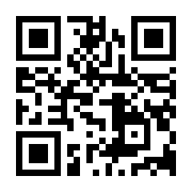
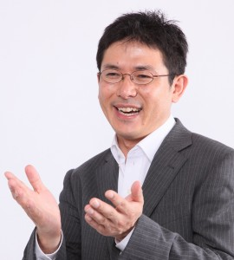
オンラインセミナーのご紹介
事業を大きく成長させるための新たなマネジメントメソッド ～ 事業の成長／中長期計画や事業目標達成の「必須条件」が
変わった！
会社／事業が、思っていた通りに成長することができていない！
各部門／部署の活動が、経営方針や経営戦略と乖離している、上層部が策定した事業計画や戦略が行われない。
中長期計画や経営戦略を、命令しないと始めない。始めても、自分ごととして実行しない。
事業目標達成や組織課題解決を遂行するための社員たちの能力が不足し、途中で投げ出される。
部門や部署を超えた戦略行動や課題解決が進まない、最後までやり遂げられない、結果を出すことができない。
どうすれば、この問題を解決し、事業の成長を加速することができるか？
その解決策は、
掛け算の事業マネジメント
オンラインセミナーで、その解決策を解説します。
「成長できている組織」と「成長できていない組織」の事業運営の違いとは？
社員が意欲を発揮しない原因、および、事業が成長できない原因の解決策とは？
「事業を成長させるマネジメント体制」を構築する4つの実行ステップ
商社／金融サービス／アウトソーシング／化学・機械・エレクトロニクス製造業のクライアント企業の組織課題解決／事業成長支援を行ったコンサルタントの経験をふまえ、事業成長を実現した実例を用いて解説します。
（本セミナーは、経営者／取締役／執行役員などの事業責任者様を対象としたマネジメントセミナーです。事業目標達成や事業成長に向けて対策が必要だと思われる事業責任者様へご案内ください。）
参加費用： | 無料
開催日： | 2022年12月14日(水) 10:00-11:30、もしくは、12月20日(火) 16:00-17:30
開催方法： | Zoomを利用したオンラインセミナー
申込先： | QRコード、もしくは、URLからお申し込みください。 https://tsquare-ltd.com/mgs/ （もしくは、「ティ・スクエア株式会社」で検索後、「セミナー」タブをクリック）
セミナーを担当するコンサルタント
ティ・スクエア(株) 事業課題解決コンサルタント 寺尾 卓巳
クライアント企業には 「外資系企業などの高い成長率をめざす組織」「事業拡大をめざす組織」が多く、「組織成長・生産性向上の仕組み構築」「業務改善やパフォーマンス向上」「次世代リーダー＆マネージャー育成」の支援を行っている。
「成長に向けた明確なロジックと情熱的なコーチング」「社員たちが事業の成長に向けて率先して行動するようになった」「二桁成長（10%以上の成長）を実現できた」と評価されている。

